Slide 1
Презентационные материалы по новому порядку применения контрольно-кассовой техники согласно Федерального закона от 03.07.2016 № 290-ФЗ
Управление Федеральной налоговой службы
по Удмуртской Республике

Slide 2
Что дает новый порядок
Транспарентность расчетов
Легализация рынка торговли и услуг
Увеличение поступлений в бюджет
Комфортные условия ведения бизнеса
Регистрация ККТ и взаимодействие с налоговыми органами через сайт ФНС России
Практический отказ от проверок за счет автоматизированного риск-анализа
Защиту прав потребителя
Возможность получать и хранить электронные чеки
Возможность быстро и удобно проверить чек и направить жалобу в ФНС России
Здоровая конкуренция за счет пресечения минимизации налогов
Создание системы гарантированного выявления фактов занижения выручки, в том числе путем создания механизма гражданского контроля
Качественно иной анализ процессов, возникающих в ходе экономического оборота
Новые возможности контроля и планирования собственного бизнеса

Slide 3
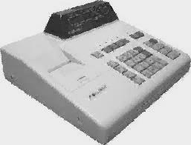


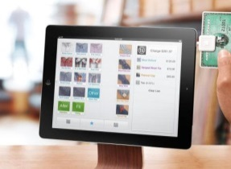
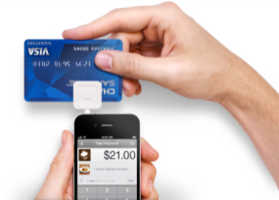
Отличия нового и старого порядков
Было
Расчеты хранятся в памяти кассового аппарата и передаются раз в год в налоговый орган на физическом носителе. У налогового органа отсутствует информация о расчетах в течение длительного времени. Это влечет высокий риск корректировки расчетов со стороны предпринимателя. Налоговые органы вынуждены проверять по принципу «все подряд»
Станет
Каждый расчет в момент его совершения передается на сервер ФНС России. У покупателя есть возможность через «облако» проверить любой свой чек и пожаловаться в ФНС России. Это позволяет автоматизировать выявление рисков нарушений и делает незаконные манипуляции с выручкой бессмысленными
ФНС России
@
ФНС России

Slide 4
Переходные положения закона
01.02.2017
01.07.2017
01.07.2018
2016
2017
2018
Добровольный новый порядок
Обязаны были применять ККТ (торговля)
Регистрация только по новому порядку
Обязательный новый порядок
НЕ обязаны были применять ККТ (услуги, патент, ЕНВД)
Добровольный новый порядок
Обязательный новый порядок

Slide 5
Как это работает
Регистрируют и применяют ККТ
Осуществляют обработку фискальных данных
Продавец
Данные чека с ФП
Оператор фискальных данных
2
Подтверждение о получении чека и проверка ФП
Информационный обмен
3
Осуществляет автоматизированный контроль
Проверяют чеки и направляют жалобы в ФНС России
Чек
1
Расчет
Покупатель
Проверка чека, сообщения о нарушениях
ФНС России
4
Сообщения о результатах проверки чека

Slide 6
Контрольно-кассовая техника
ККМ, оснащенные фискальной памятью, ЭВМ, в том числе персональные, программно-технические комплексы, иные компьютерные устройства и их комплексы
«Традиционная» ККТ + для применения в сети Интернет
Кассовый чек
Автоматизированная система для бланков строгой отчетности (для УСЛУГ)
Бланк строгой отчетности
Понятие ККТ
Виды ККТ
Формируемые первичные учетные документы

Slide 7
Реквизиты чека, бланка строгой отчетности
Наименование документа
Порядковый номер за смену
Дата, время и место (адрес) расчета (почтовый адрес, транспортное средство, сайт)
Наименование организации или ФИО ИП
ИНН
Система налогообложения
Признак расчета
Наименование товаров, работ, услуг, платежа, выплаты, их количество, цена за единицу с учетом скидок и наценок, стоимость с учетом скидок и наценок, с указанием ставки НДС
Сумма расчета с отдельным указанием ставок и сумм НДС по этим ставкам
Форма расчета (наличные или ЭСП) + сумма оплата наличными и (или) ЭСП
Должность и ФИО лица, осуществившего расчет
Регистрационный номер ККТ
Заводской номер ФН
Фискальный признак документа
Адрес сайта ФНС России
Абонентский номер либо адрес электронной почты покупателя
Адрес электронной почты отправителя
Порядковый номер фискального документа
Номер смены
ФП сообщения
Размер вознаграждения платежного агента (субагента)
Номера телефонов платежного агента (субагента), поставщика и оператора по приему платежей
Наименование операции банковского платежного агента (субагента)
Размер вознаграждения банковского платежного агента (субагента)
Наименование и место нахождения оператора по переводу денежных средств, ИНН
Номера телефонов оператора по переводу денежных средств, банковского платежного агента (субагента)
Код товарной номенклатуры
Заводской номер автоматического устройства для расчетов

Slide 8
Система исключений
ККТ не применяется, документ не выдается
При осуществлении видов деятельности и оказании услуг, указанных в законе
Кредитными организациями в автоматических устройствах для расчетов
ККТ не применяется, но документ выдается
В отдаленных или труднодоступных местностях (за исключением городов, районных центров, ПГТ) по требованию покупателя выдается документ, подтверждающий расчет
ККТ применяется, но с ограничениями
В отдаленных от сетей связи местностях ККТ применяется в режиме без передачи фискальных документов
При расчетах с использованием ЭСП в сети Интернет чек или БСО не печатается, а направляется покупателю в электронной форме
При расчетах с использованием ЭСП без его предъявления между организациями и ИП

Slide 9
Приказы Минпромторга Удмуртской Республики принятые в целях реализации Федерального закона от 22 05.2003 №54-ФЗ (в ред. от 03.07.2016)
Приказ от 03.10.2016 №89 «Об утверждении Ассортиментного перечня продажи сопутствующих товаров в газетно-журнальных киосках».
Приказ от 26.12.2016 №112 «Об утверждении Перечня отдаленных и труднодоступных местностей Удмуртской Республики».
Приказ от 18.01.2017 №3 «Об утверждении Перечня местностей в Удмуртской Республике, удаленных от сетей связи».

Slide 10
Наиболее распространенные в розничной торговле подакцизные товары (ст. 181 Налогового кодекса)
1. Алкогольная продукция (водка, ликероводочные изделия, коньяки, вино, фруктовое вино, ликерное вино, игристое вино (шампанское), винные напитки, сидр, пуаре, медовуха, пиво, напитки, изготавливаемые на основе пива, иные напитки с объемной долей этилового спирта более 0,5 процента.
2. Табачная продукция;
3. Автомобили легковые;
4. Мотоциклы с мощностью двигателя свыше 112,5 кВт (150 л.с.);
5. Автомобильный бензин;
6. Дизельное топливо;
7. Моторные масла для дизельных и (или) карбюраторных (инжекторных) двигателей;
8. Электронные системы доставки никотина (электронные сигареты);
9. Жидкости для электронных систем доставки никотина (жидкость с содержанием жидкого никотина в объеме от 0,1 мг/мл).

Slide 11
Регистрационный учет ККТ
Регистрационное действие
Регистрация
Перерегистрация
Документ от пользователя
Заявление о регистрации (перерегистрации) ККТ
Заявление о снятии ККТ с регистрационного учета
Содержание документа
Установлено законом + дополнительные сведения, которые может установить ФНС России
Сведения, представленные при регистрации ККТ, в которые вносятся изменения
Снятие с регистрации
Форма учета сведений
Документ от ФНС России
Журнал учета
Карточка регистрации ККТ
Установлено законом
Карточка о снятии ККТ с регистрационного учета
Формы представления
1. На бумажном носителе в любой территориальный налоговый орган.
2. Через кабинет ККТ либо через ОФД

Slide 12
Порядок действий по переходу на новый порядок
Снимаем старую ККТ с регистрации
Подаем пакет документов и заявление в ФНС
Снимаем полный отчет с ЭКЛЗ в ЦТО
(передаем в ФНС)
Забираем полный пакет документов в ФНС
Модернизируем ККТ и регистрируем в соответствии с новым порядком
В личном кабинете подаем заявление о регистрации ККТ
Самостоятельно фискализируем ККТ
Получаем электронную карточку регистрации ККТ

Slide 13
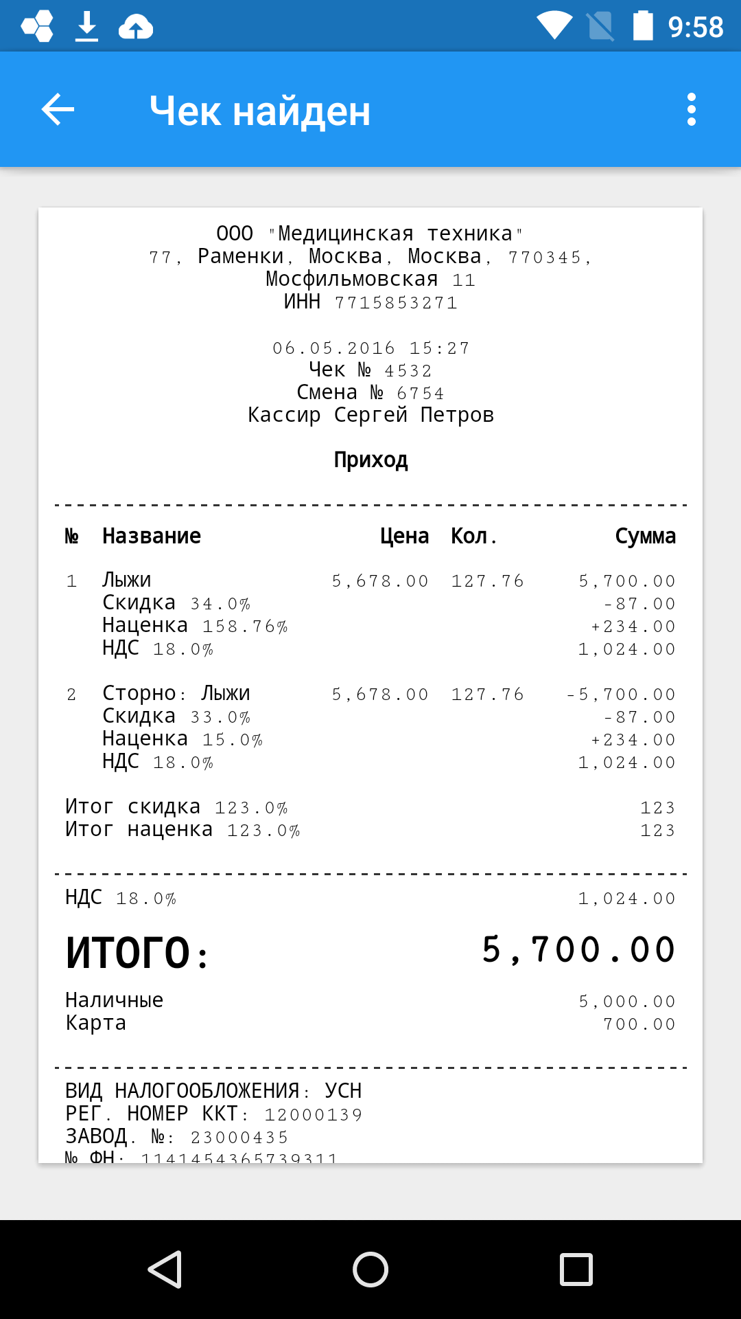
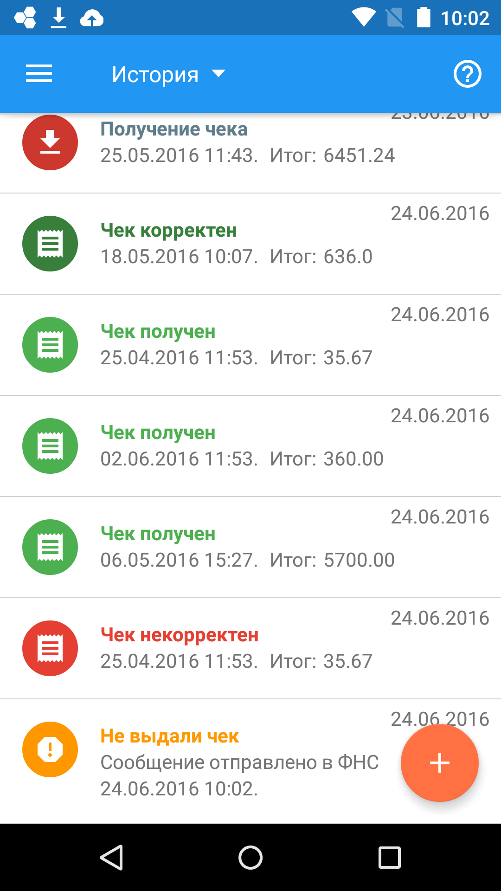
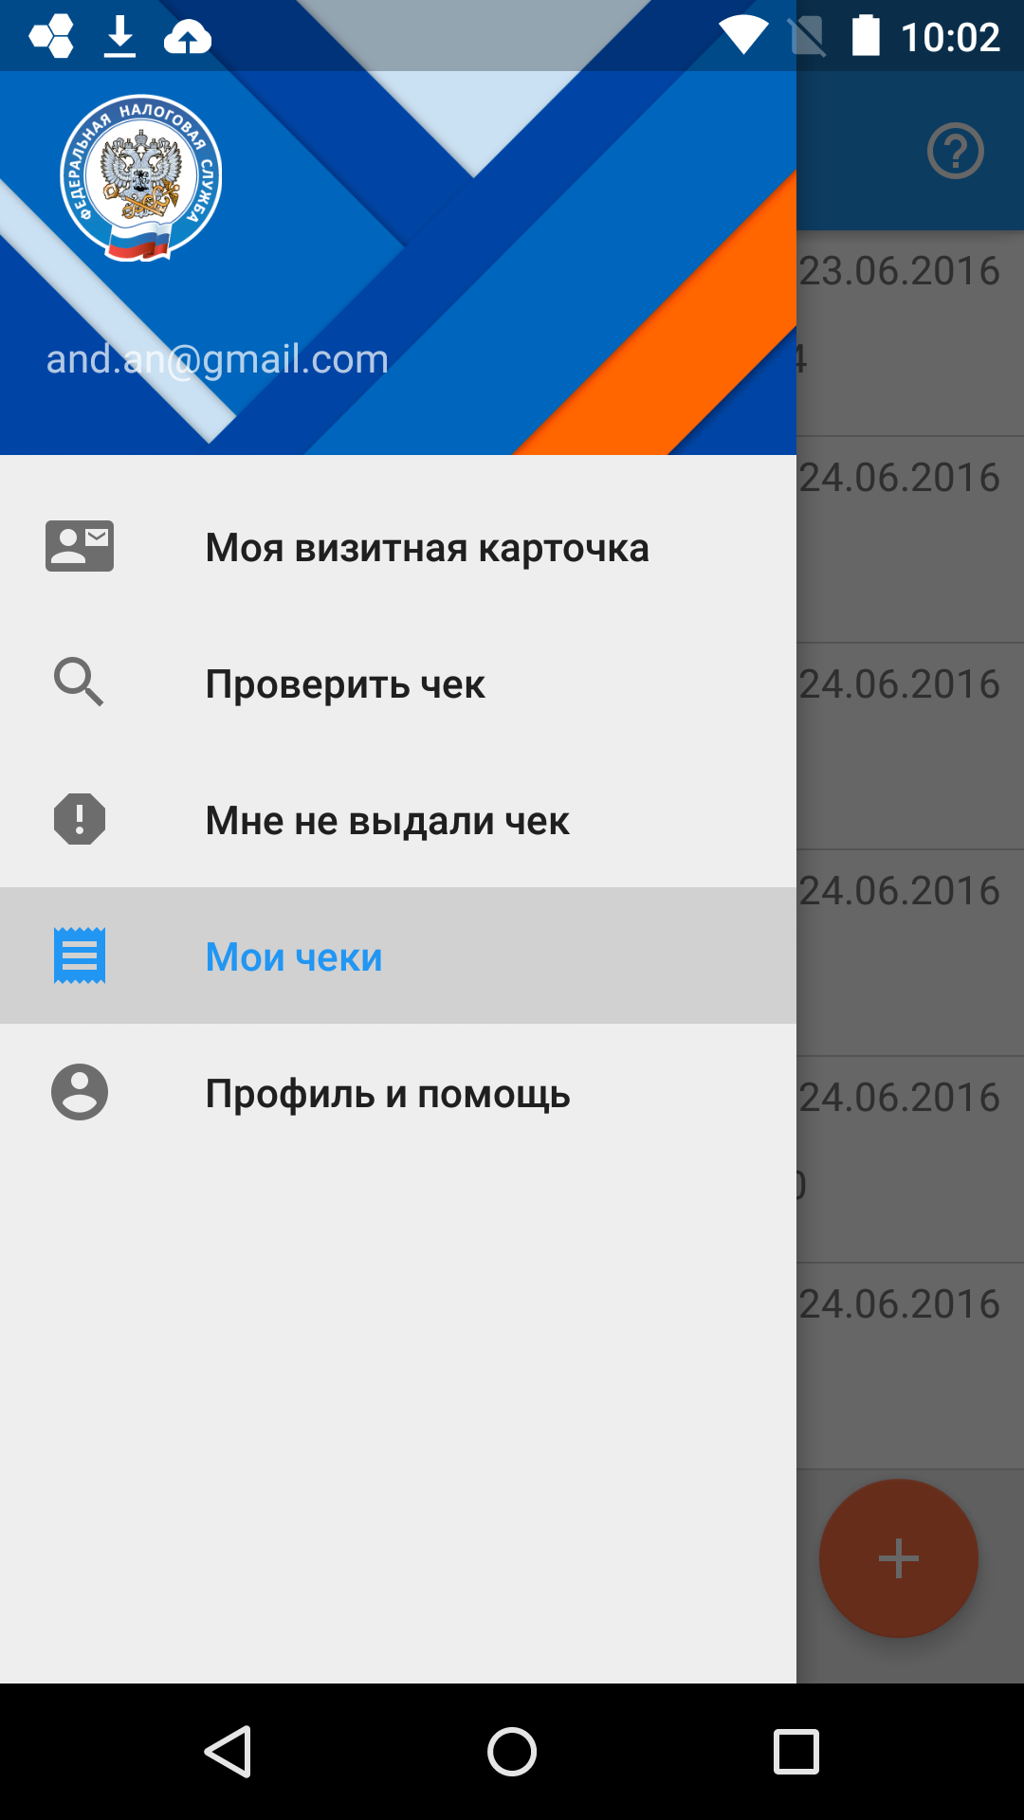
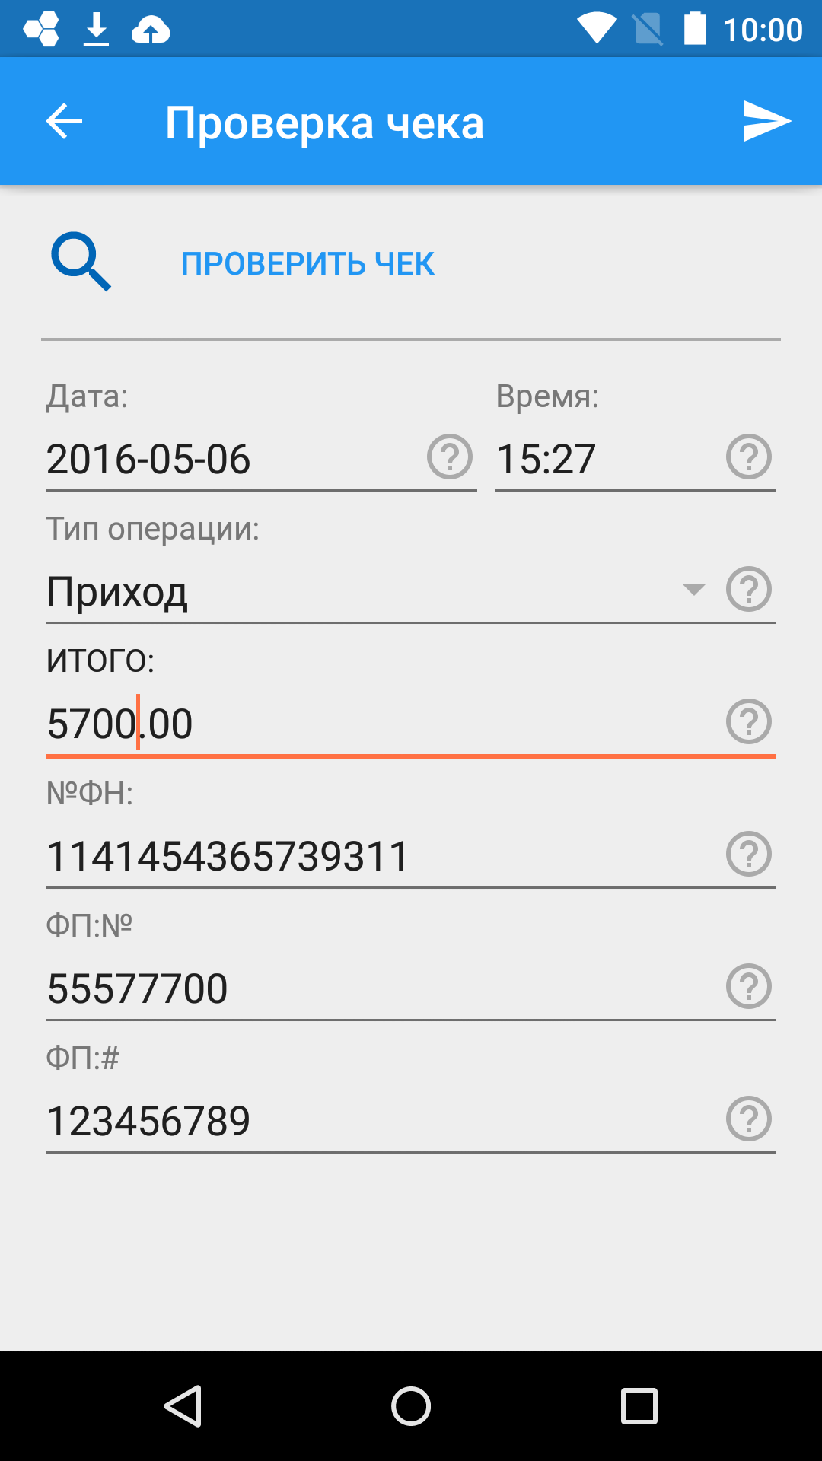
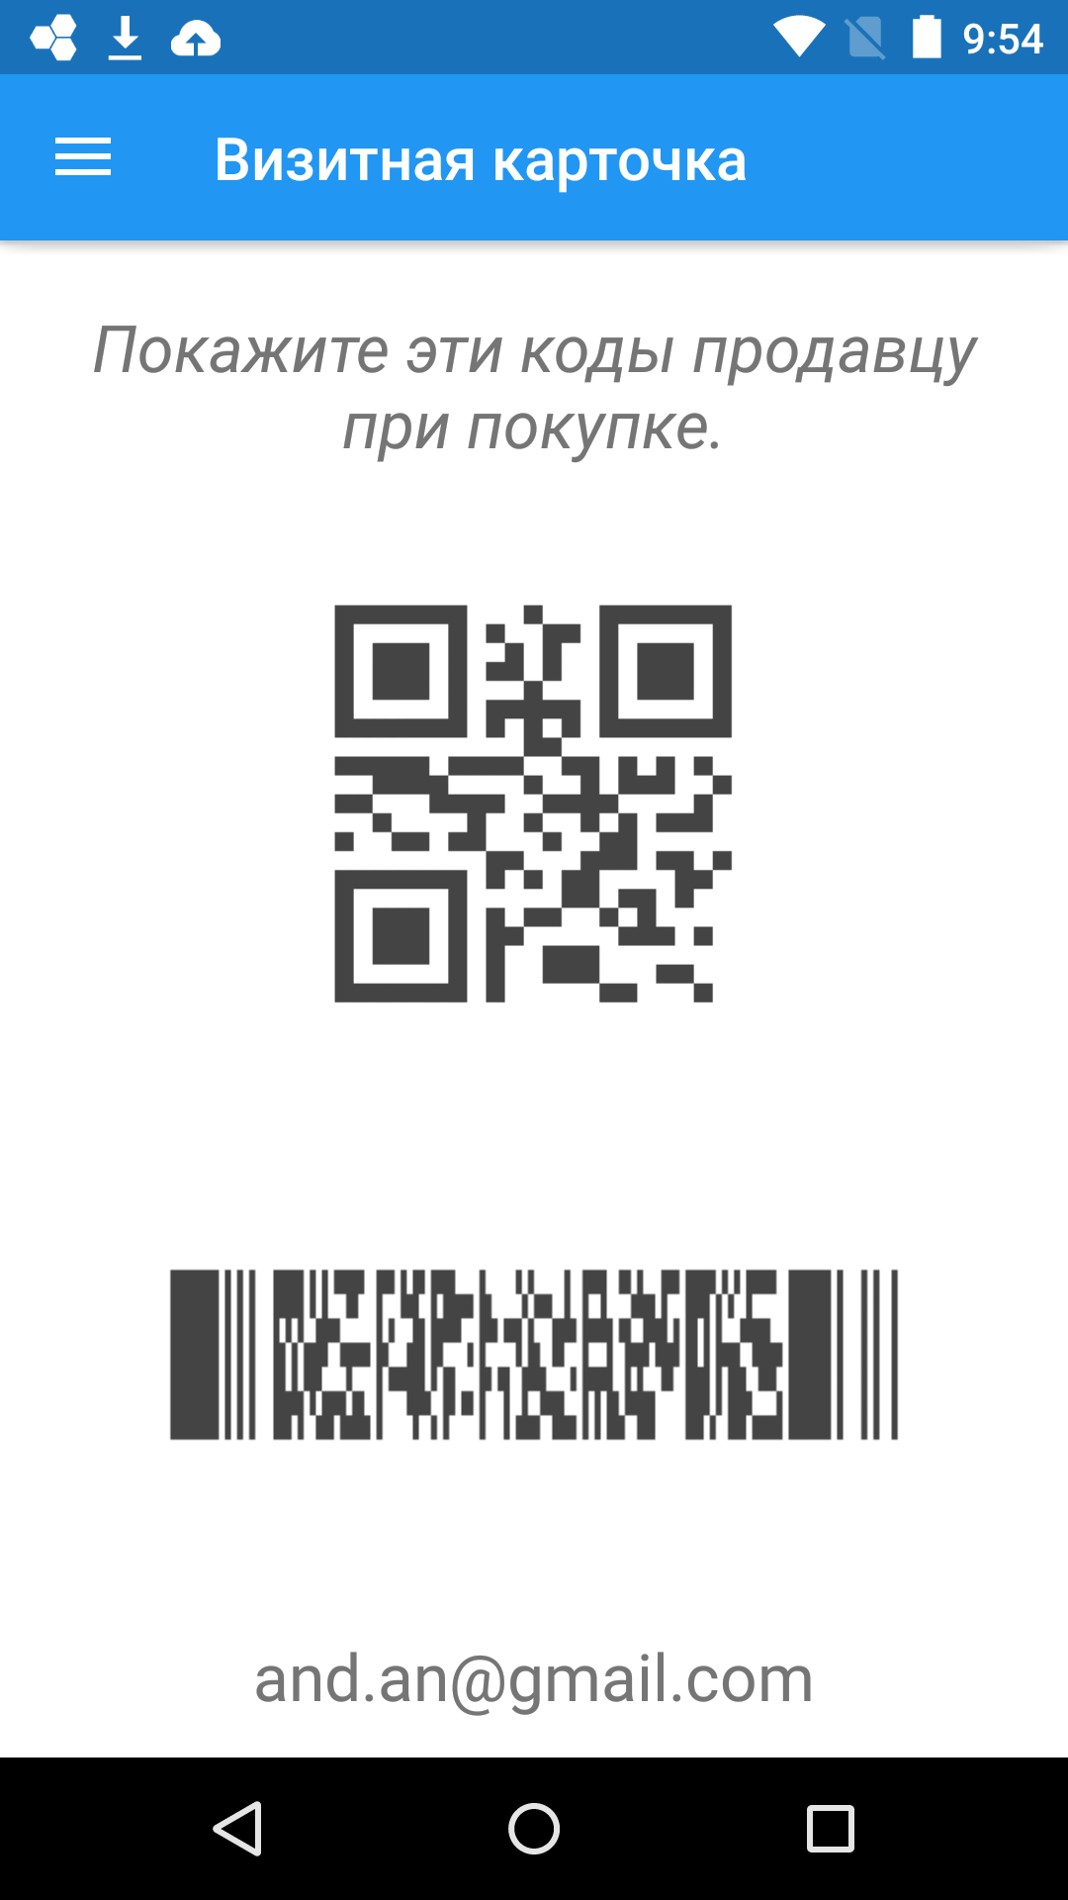
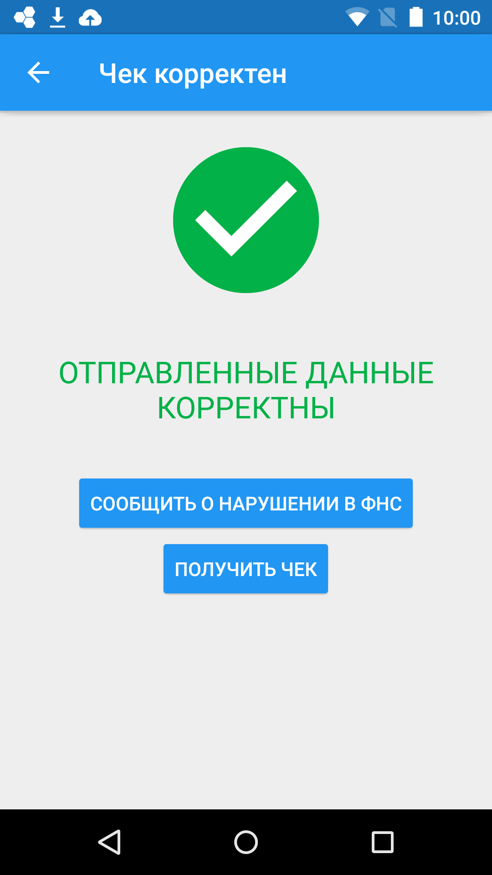
Мобильное приложение проверки чеков
Персонализация
Проверка чеков

